Slide 1
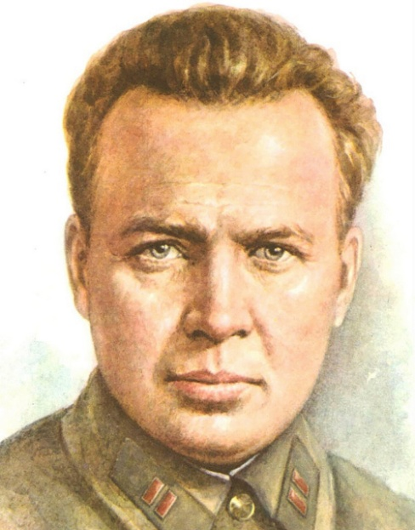
Викторина «По страницам жизни и творчества Аркадия Гайдара»
Выполнила: Косырева Татьяна Анатольевна, учитель начальных классов, МОУ «СОШ № 4 им. С.П. Королева»

Slide 2
Аркадий Петрович Гайдар
Тема | Вопросы
1. Обыкновенная биография в необыкновенное время | 10 | 30 | 50 | 70 | 100
2. Знаете ли вы? | 10 | 30 | 50 | 70 | 100
3. Штрихи к портрету | 10 | 30 | 50 | 70 | 100
4. Книга и её герои | 10 | 30 | 50 | 70 | 100
5. «Чук и Гек» | 10 | 30 | 50 | 70 | 100
6. «Голубая чашка» | 10 | 30 | 50 | 70 | 100
7. «Горячий камень» | 10 | 30 | 50 | 70 | 100
8. «Тимур и его команда» | 10 | 30 | 50 | 70 | 100

Slide 3
1. Обыкновенная биография в необыкновенное время (10)
В каком году и где родился Аркадий Гайдар?
А.П. Гайдар родился 22 января 1904 года в уездном городке Льгов Курской губернии

Slide 4
1. Обыкновенная биография в необыкновенное время (30)
Мать Аркадия Гайдара (урожденного Голикова) происходила из дворянской семьи и приходилась дальней родней Лермонтову
Кто из великих русских поэтов приходился Аркадию Гайдару дальним родственником?

Slide 5
1. Обыкновенная биография в необыкновенное время (50)
Назовите город, где Гайдар учился и ушел на гражданскую войну?
Арзамас

Slide 6
1. Обыкновенная биография в необыкновенное время (70)
16 лет
Сколько лет было А.Гайдару, когда он командовал полком?

Slide 7
1. Обыкновенная биография в необыкновенное время (100)
Когда и где погиб
А. Гайдар?
Аркадий Гайдар погиб в 1941 году недалеко от села Лепляво Каневского района Черкасской области

Slide 8
2. Знаете ли вы? (10)
В каком городе жили главные герои «Чук и Гек»?
в Москве

Slide 9
2. Знаете ли вы? (30)
ультиматум
Что отправила команда Тимура шайке Квакина?

Slide 10
2. Знаете ли вы? (50)
"Дальние страны"
В какой книге мальчики решают задачу: « Ну-ка, сосчитай. Сначала я тебя три раза по шее стукну, а потом еще пять, сколько это всего будет?»

Slide 11
2. Знаете ли вы? (70)
из Дрездена
Откуда приехала девочка Берта в повести «Голубая чашка»?

Slide 12
2. Знаете ли вы? (100)
Псевдоним Гайдар впервые появился в ноябре 1925 года в пермской газете «Звезда» под рассказом «Угловой дом»
Под каким из рассказов впервые появился псевдоним Гайдар?

Slide 13
3. Штрихи к портрету (10)
военным
Кем Гайдар мечтал стать?

Slide 14
3. Штрихи к портрету (30)
не сбылась мечта – стать военным: контузило в бою, осложнение и врачи признали непригодным к военной службе
Почему Гайдар стал писателем?

Slide 15
3. Штрихи к портрету (50)
Тимур
Назовите имя сына Гайдара

Slide 16
3. Штрихи к портрету (70)
заслуги Гайдара перед литературой в 1939 были отмечены орденом «Знак Почета»
Какую награду за свое творчество получил Гайдар в 1939 году?

Slide 17
3. Штрихи к портрету (100)
в конце 1963 года писатель посмертно награжден Орденом «Отечественной войны первой степени»
Какую награду Гайдар получил посмертно?

Slide 18
4. Книга и её герои (10)
повесть «Голубая чашка»
В каком произведении главных героев звали:
Маруся, Светлана, Пашка Букамашкин?

Slide 19
4. Книга и её герои (30)
повесть «Тимур и его команда»
В каком произведении главных героев звали: Ольга, Женя, Гейка, Мишка Квакин, Фигура?

Slide 20
4. Книга и её герои (50)
повесть «Р.В.С»
В каком произведении героев звали: Головень, Козолуп, Димка, Жиган?

Slide 21
4. Книга и её герои (70)
повесть «Школа»
В какой повести главных героев звали Галка, Юрий Ваальд, Чубук, Борис Гориков?

Slide 22
4. Книга и её герои (100)
рассказ «На графских развалинах»
В какой произведении главных героев звали: Яшка, Валька, Дергач, Хрящ?

Slide 23
5. «Чук и Гек» (10)
Серёгины
Назовите фамилию семьи.

Slide 24
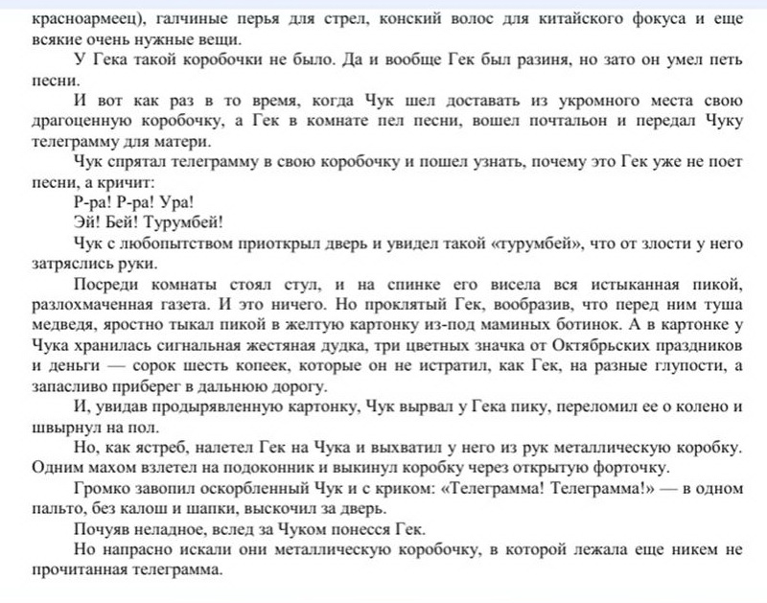
5. «Чук и Гек» (30)
Что передал
почтальон Чуку?
телеграмму

Slide 25
5. «Чук и Гек» (50)
Синие
Как назывались горы, где работал отец мальчиков?

Slide 26
5. «Чук и Гек» (70)
Отец этих двух братьев работал геологом. Его геологическая партия разведывала новые месторождения, а это приносило много пользы стране. Ведь всегда нужны в промышленности и в быту полезные ископаемые - различные руды, нефть, газ.
Кем работал папа Чука и Гека?

Slide 27
5. «Чук и Гек» (100)
Что такое счастье – это каждый понимал по-своему. Но все вместе люди знали и понимали:
что надо – честно жить. Много – трудиться. Крепко любить и беречь эту счастливую землю.

Slide 28
6. «Голубая чашка» (10)
Как решили провести отпуск главные герои?
на даче под Москвой

Slide 29
6. «Голубая чашка» (30)
Что мастерили главные герои со своей дочкой?
вертушку

Slide 30
6. «Голубая чашка» (50)
Куда спрятали ключ от дома папа со Светланой, уходя в поход?
под крыльцо

Slide 31
6. «Голубая чашка» (70)
это были военные учения
Почему в поле герои повести встретили красноармейцев?

Slide 32
6. «Голубая чашка» (100)
злые серые мыши
Кто виноват в том, что любимая голубая чашка Маруси разбилась?

Slide 33
7. «Горячий камень» (10)
Чем старик зарабатывал свой хлеб?
плел корзины, подшивал валенки, сторожил колхозный сад

Slide 34
7. «Горячий камень» (30)
Что Ивашка обнаружил на болоте ?
голубой камень

Slide 35
7. «Горячий камень» (50)
Что Ивашка захотел вернуть старику ?
молодость

Slide 36
7. «Горячий камень» (70)
Сколько лет было Ивашке?
восемь

Slide 37
7. «Горячий камень» (100)
камень так и лежит неразбитым
Прошло много лет, что произошло с камнем?

Slide 38
8. «Тимур и его команда» (10)
на чердаке
Где располагалась штаб-квартира тимуровцев?

Slide 39
8. «Тимур и его команда» (30)
на аккордеоне
На каком музыкальном инструменте играла сестра Жени Ольга?

Slide 40
8. «Тимур и его команда» (50)
на дома, из которых люди ушли
в Красную Армию, на дома, в которых были погибшие красноармейцы
На какие дома ставили звезды ребята из команды Тимура?

Slide 41
8. «Тимур и его команда» (70)
совершала по ночам налеты на сады мирных жителей, днем играла в карты
Как проводила время шайка Михаила Квакина?

Slide 42
8. «Тимур и его команда» (100)
командир бронедивизиона, полковник
Назовите воинскую должность и воинское звание отца Ольги и Жени

Slide 43
МОЛОДЦЫ

